Slide 1
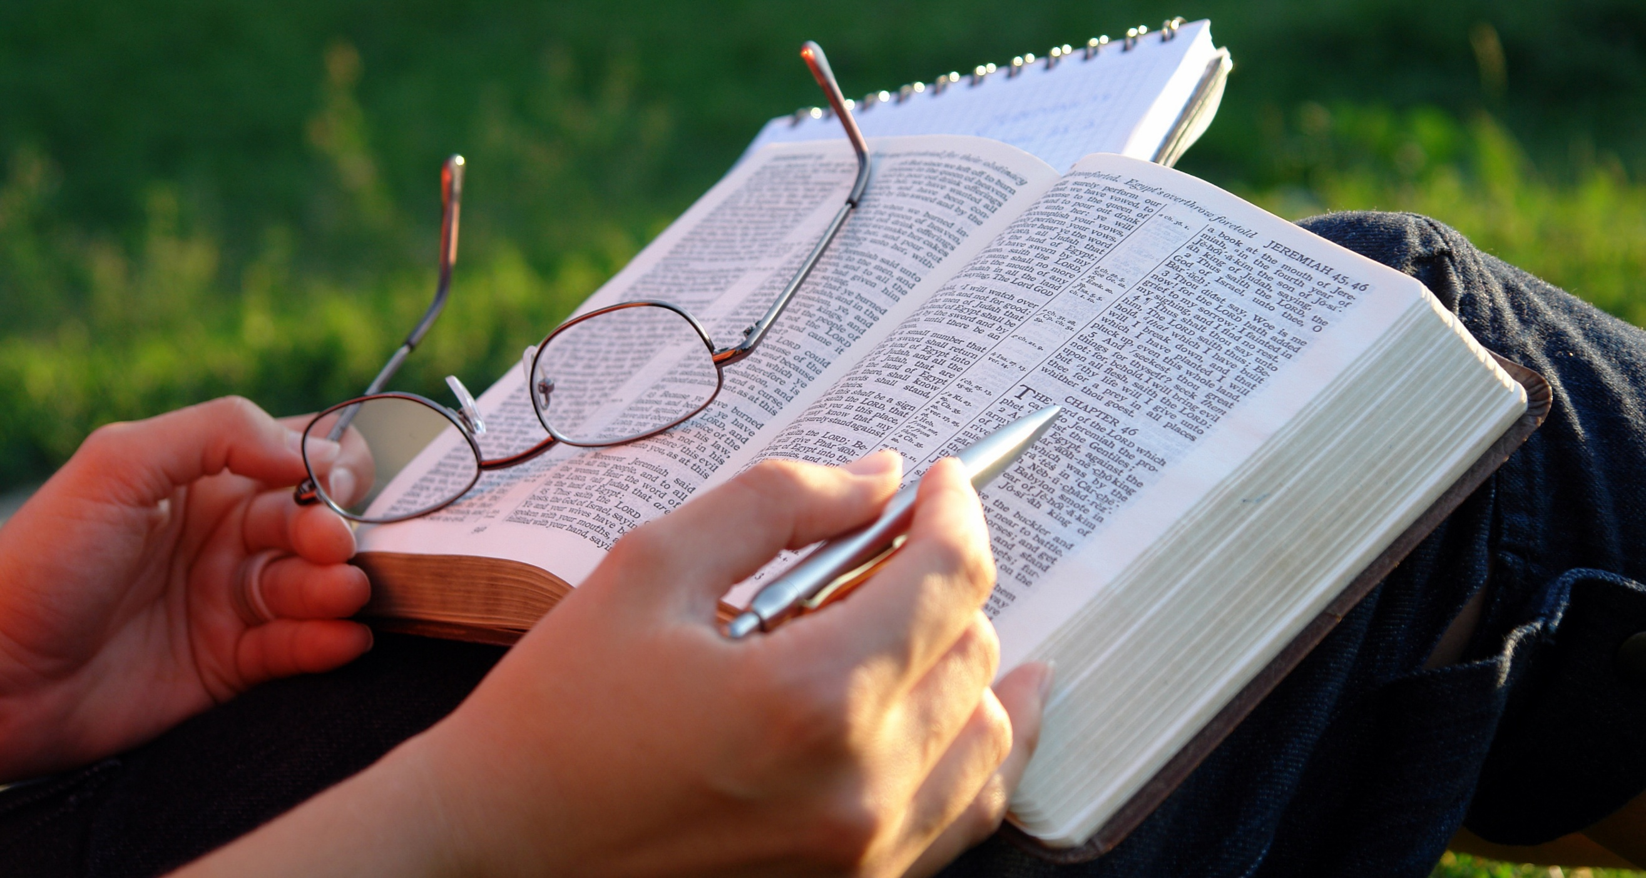
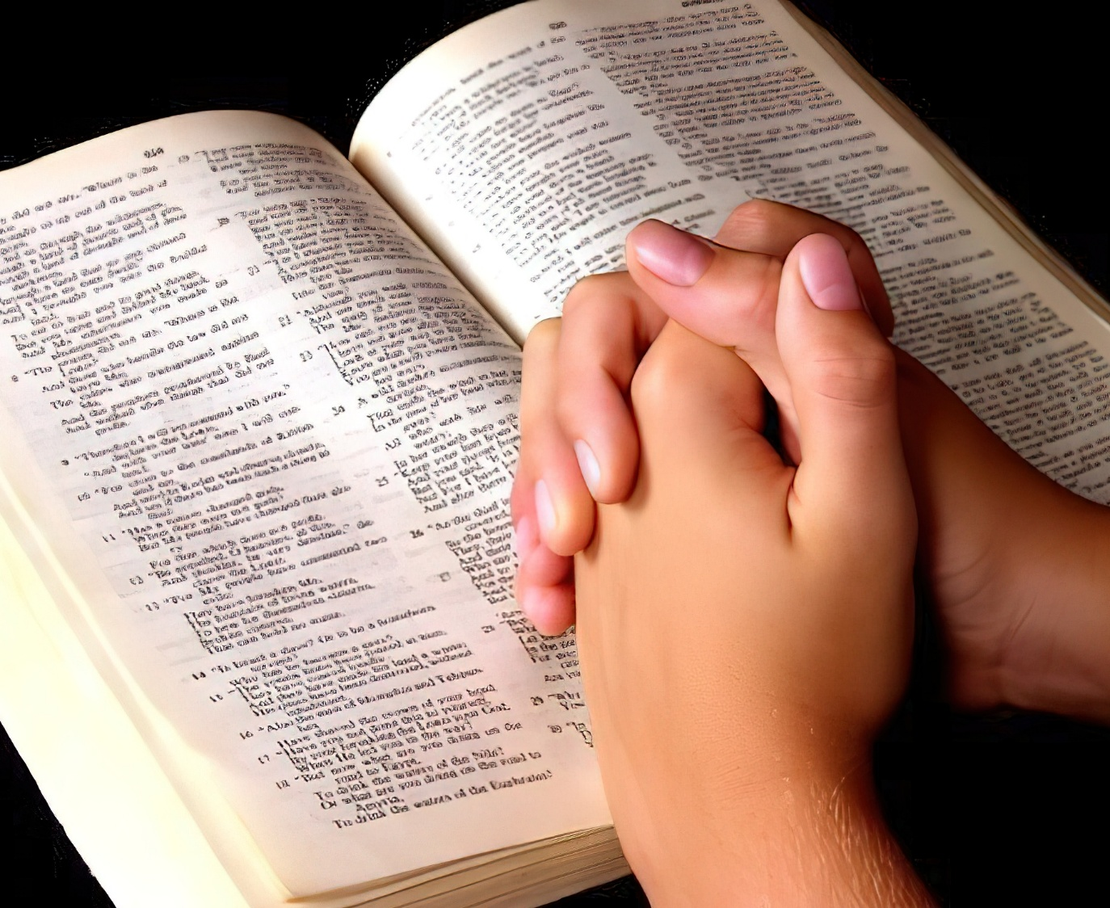
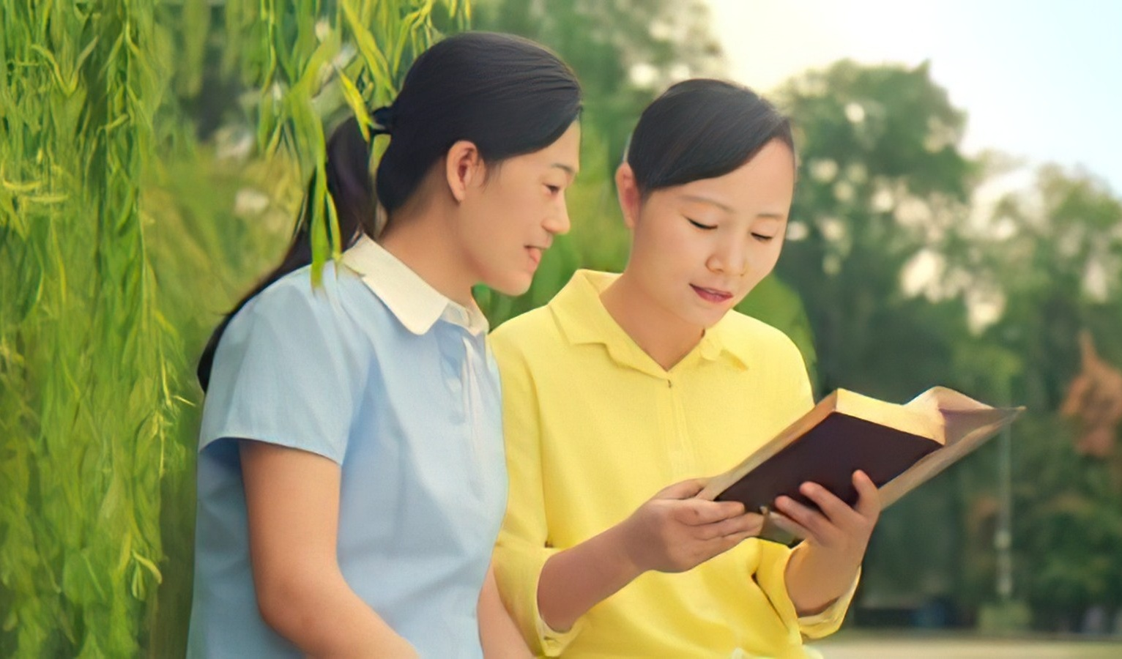
КАКО ДА ЈА ПРОУЧУВАТЕ БИБЛИЈАТА
Лекција 5 за 2 мај 2026 година

Slide 2

„Така ќе биде Мојот збор што излегува од устата Моја: нема да се врати кај Мене празен, туку ќе го исполни она што го наумив и ќе успее во она за што го заповедав.“ (Исаија 55:11)

Slide 3

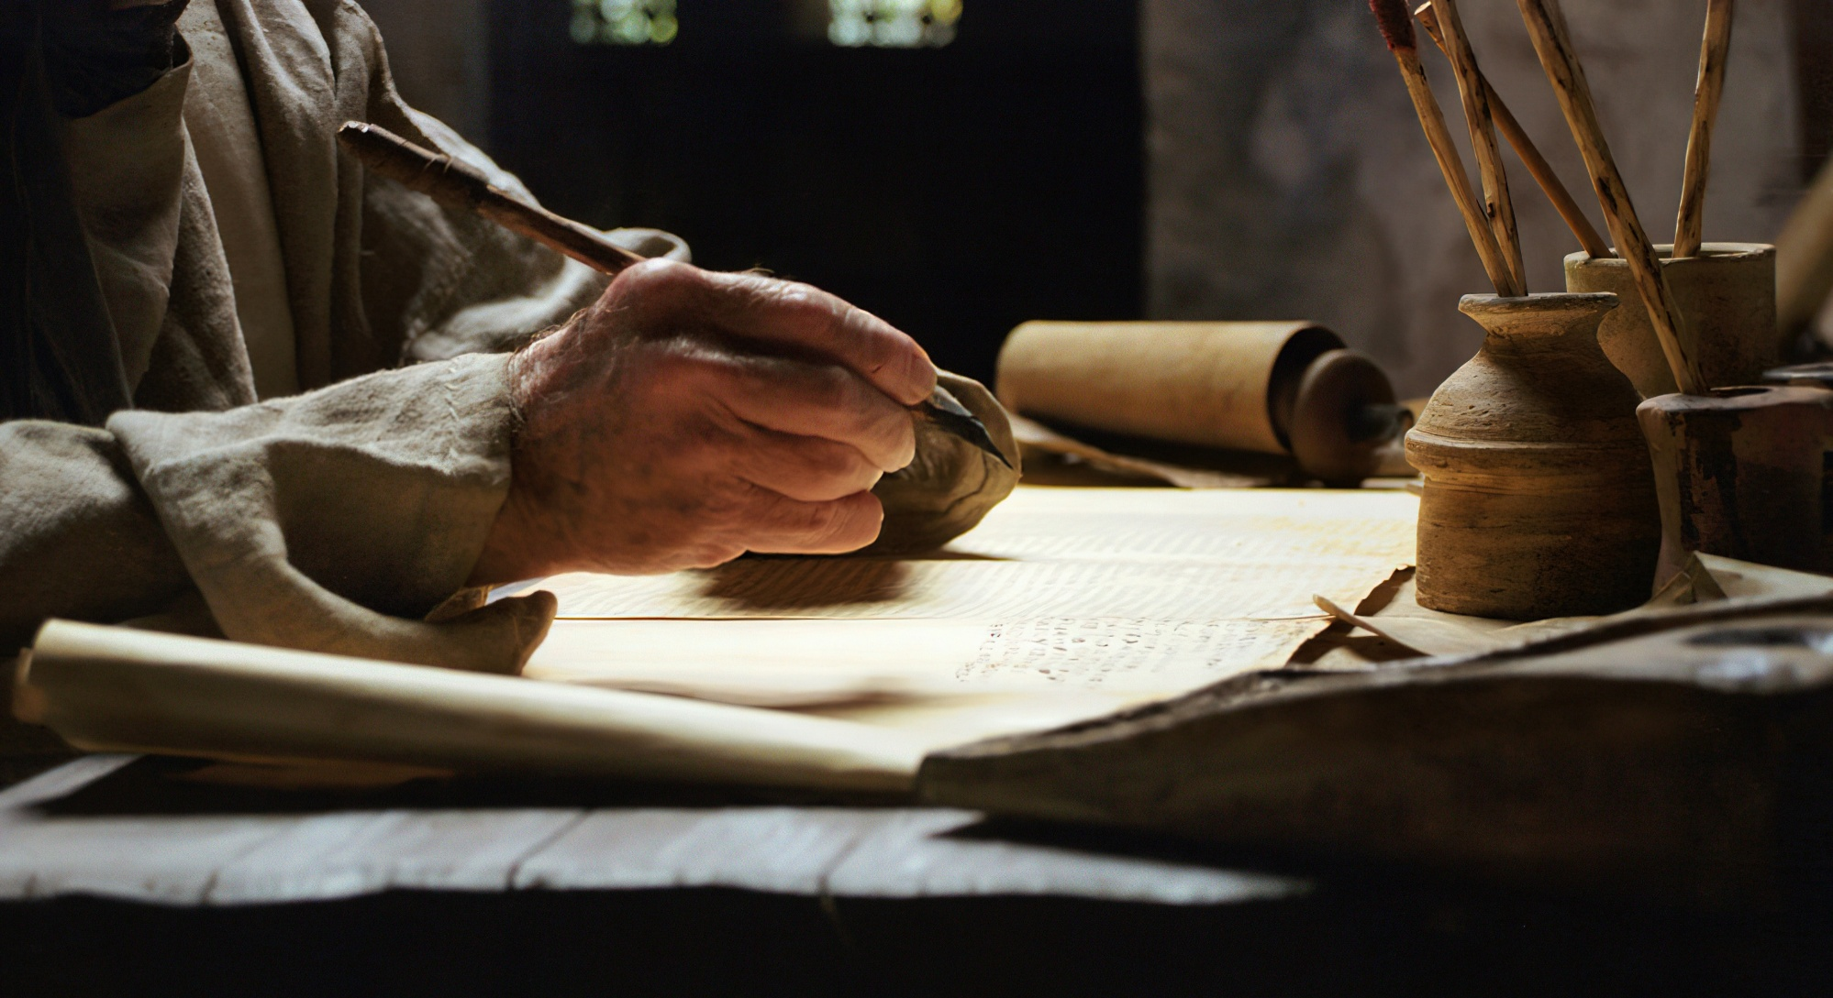
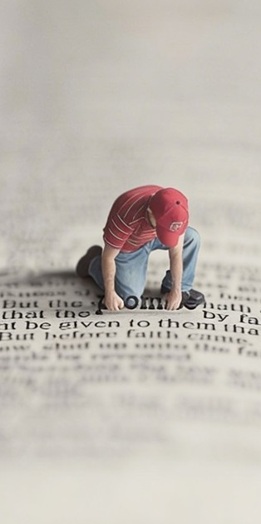
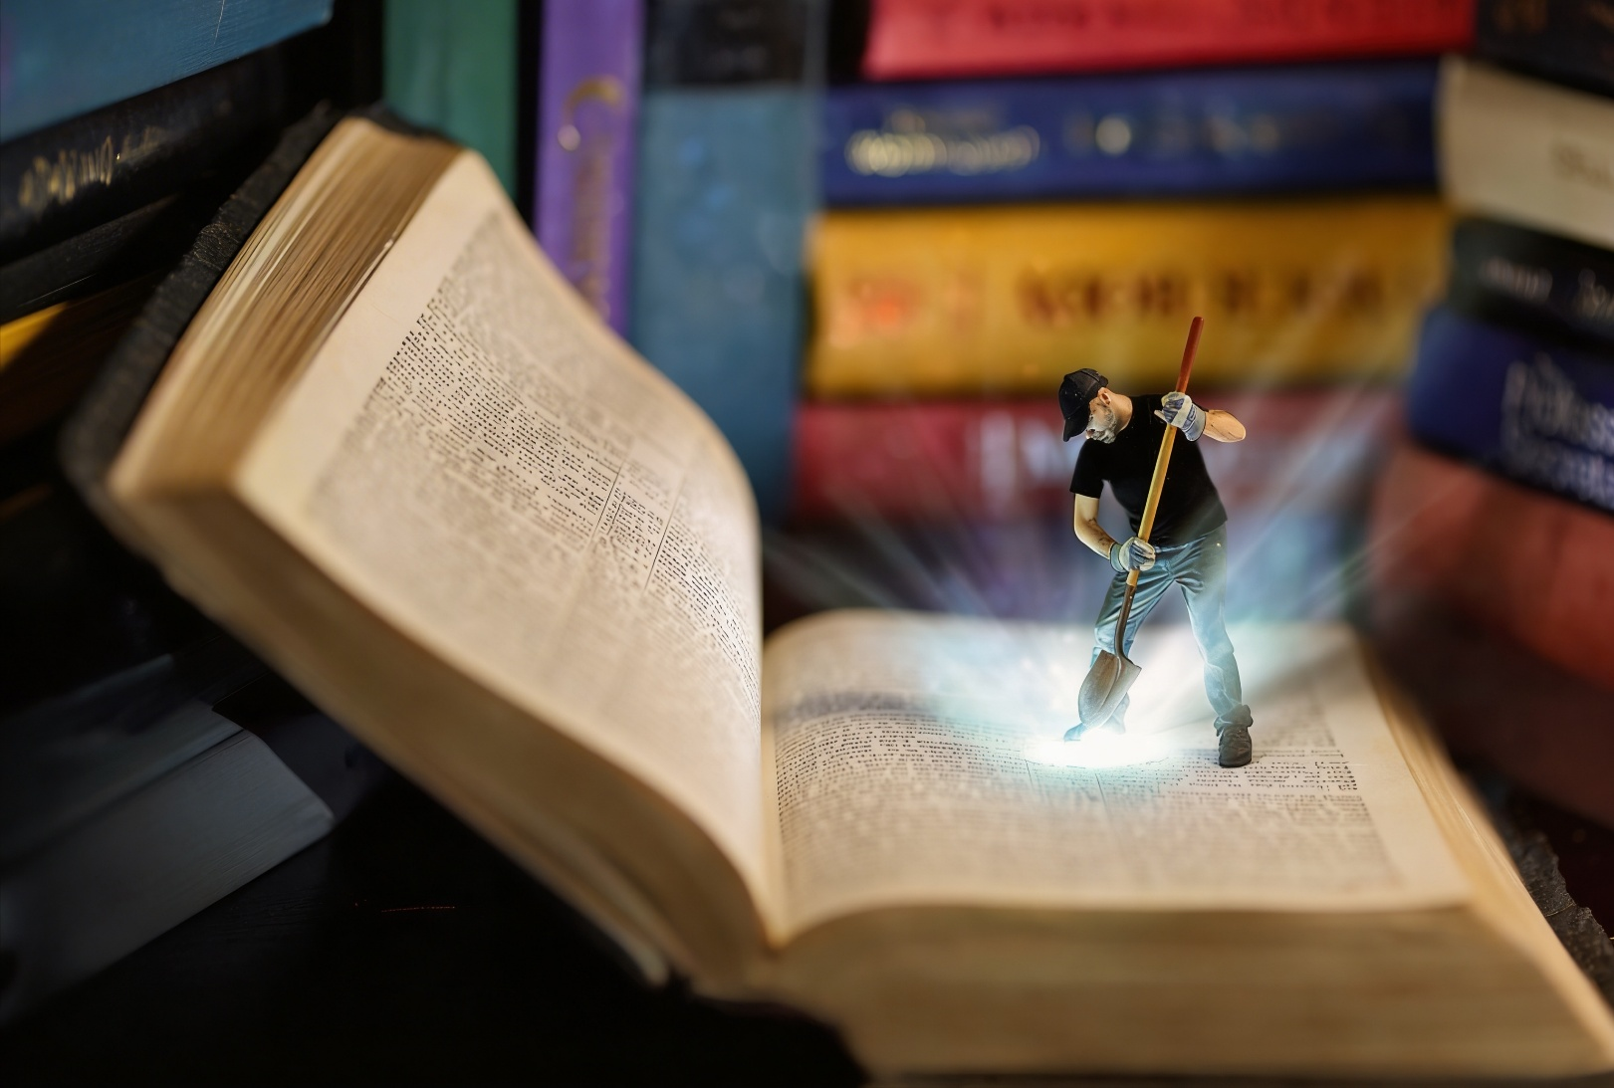
„Светите Божји луѓе зборуваа поттикнати од Светиот Дух“ (2. Петрово 1:21) и ја запишаа својата порака на страниците на Библијата.
Во неа наоѓаме скапоцени камења што даваат живот, надеж, охрабрување, утеха… Некои се видливи на прв поглед, други бараат подетално испитување.
Како можеме да ги извлечеме овие скапоцени камења што Бог ги подготвил за нас во Библијата и какви придобивки добиваме од нејзиното проучување?
Како да ја проучувате Библијата:
Време
Место
Техника
Предности од проучувањето на Библијата:
Предности од споделувањето
Предности од јадењето

Slide 4

КАКО ДА ЈА ПРОУЧУВАТЕ БИБЛИЈАТА

Slide 5
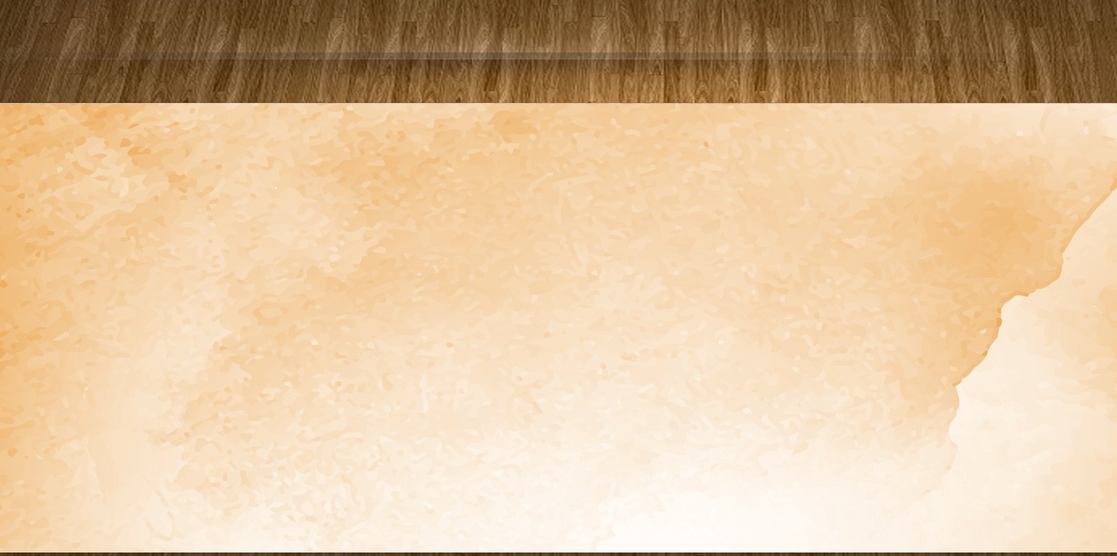
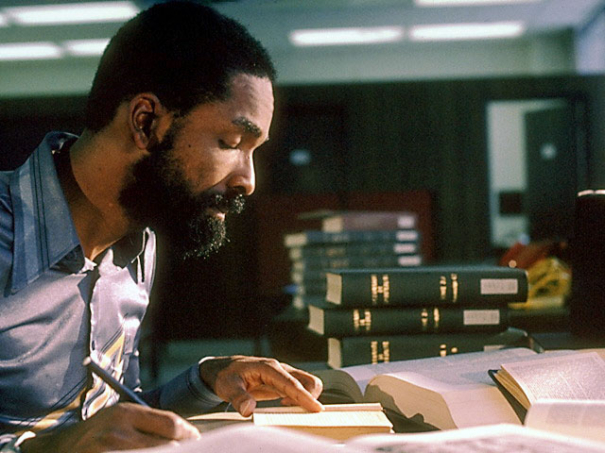
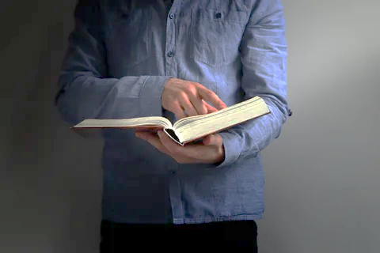
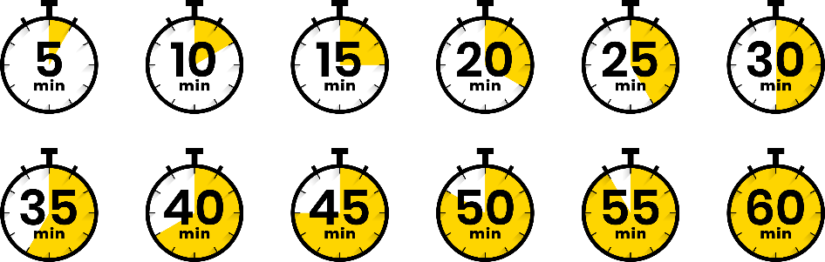
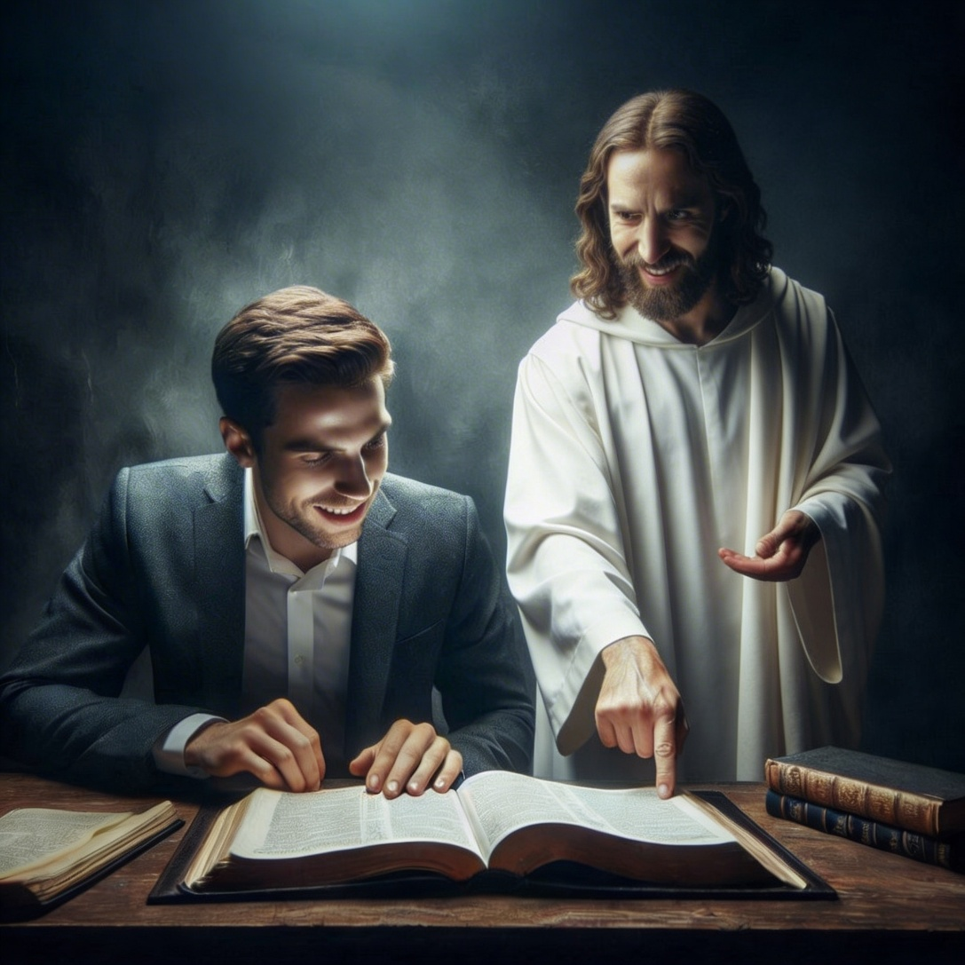
ВРЕМЕ
„Ќе ме барате и ќе ме најдете кога ќе ме барате од сето свое срце“ (Еремија 29:13)
Кога е најдобро време за проучување на Библијата?
Мора да земеме предвид два фактори во нашиот одговор: време и квалитет.
Јасно е дека ќе имаме поголема корист ако одвоиме еден час во нашиот распоред за проучување на Библијата отколку ако посветиме само пет минути.
Сепак, времето што го посветуваме на проучување не може да се ограничи на површно читање. Нашата мотивација игра улога тука. Зошто ја читам Библијата? Дали едноставно барам знаење или имам интензивна желба да знам повеќе за Бога?
Ќе го извлечеме максимумот од нашето проучување на Библијата кога ќе стане време да бидеме со Бога (Еремија 29:13) и да уживаме во Него (Псалм 37:4); кога ќе ги пребаруваме нејзините страници за Божјата посебна порака за нас.

Slide 6

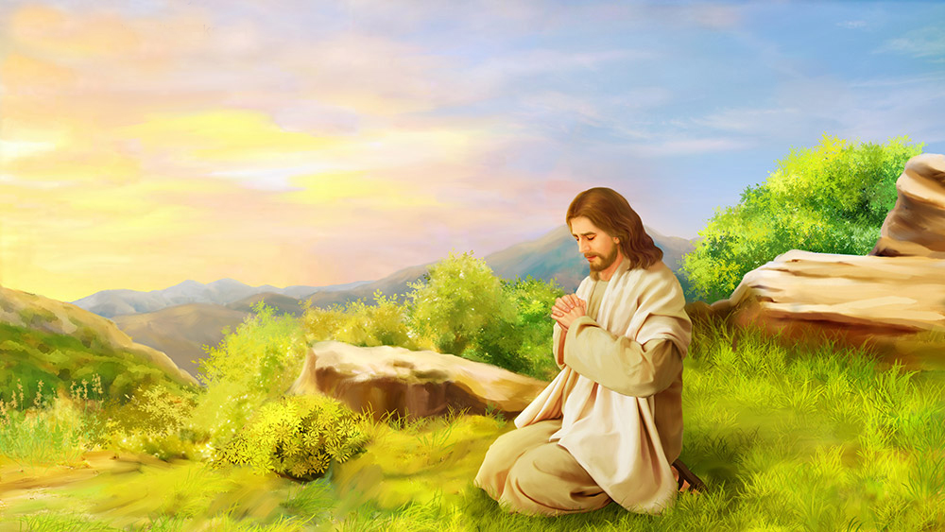
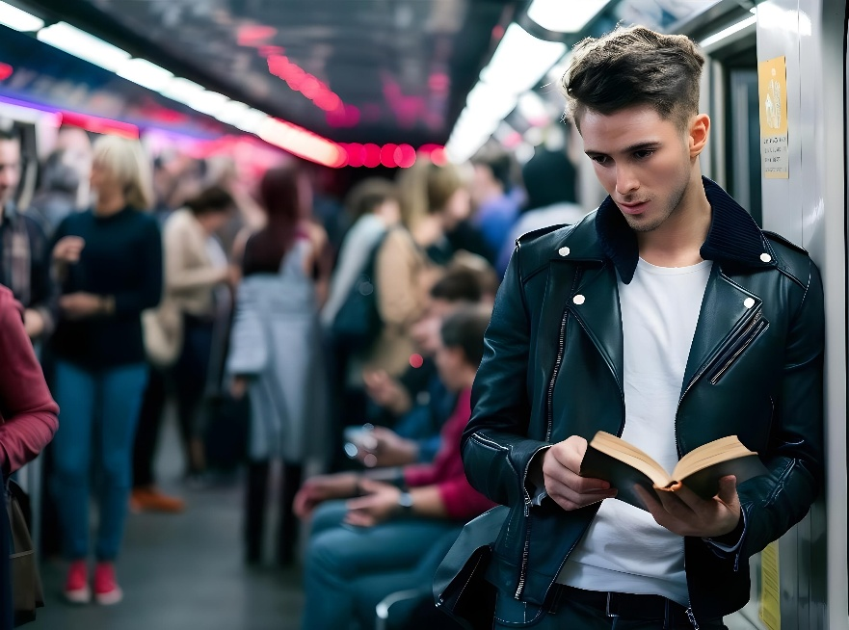
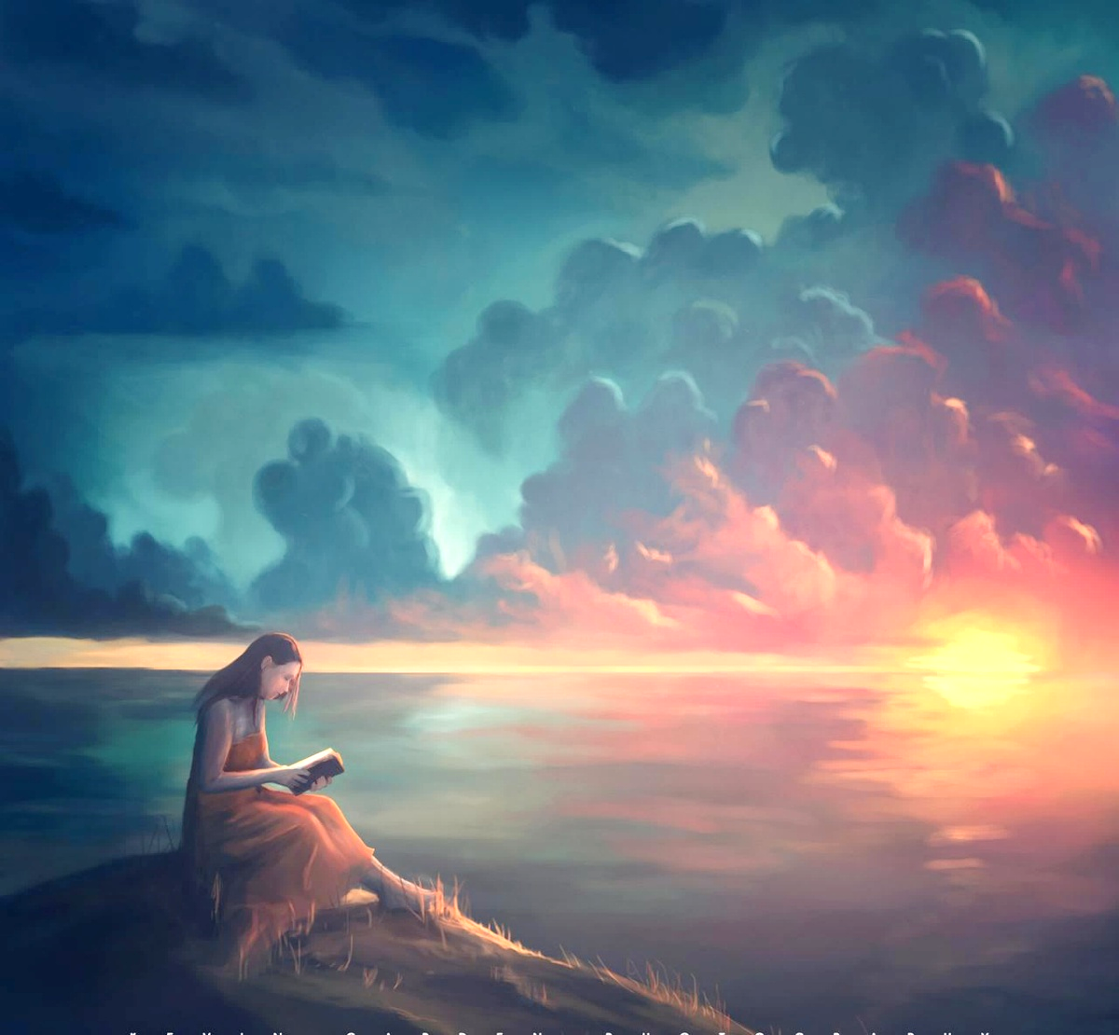
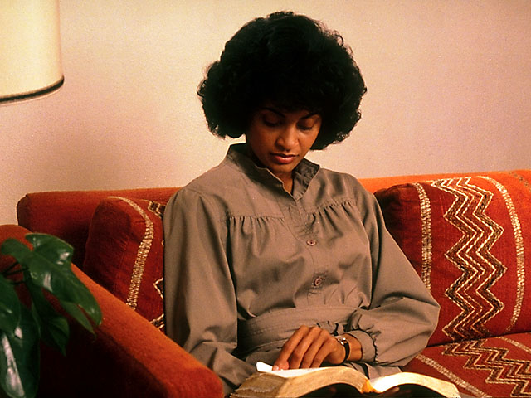
МЕСТОТО
„Многу рано наутро, додека сè уште беше темно, Исус стана, ја напушти куќата и отиде на едно осамено место, каде што се молеше“ (Марко 1:35).
Кога Исус сакаше посебно време за заедништво со Бога, тој стануваше рано и бараше тивко место (Марко 1:35). Ова важи и за молитвата и за проучувањето на Библијата.
Тешко е да се концентрираме на проучување на бучно или зафатено место. Полесно е да го правиме тоа на удобно, осамено и тивко место.
Раните утрински или доцните вечерни часови, кога е потивко, можат да бидат времиња кога најлесно можеме да ги фокусираме нашите мисли на Бога.
Откако ќе го најдеме вистинското време и место, да го направиме тоа редовна активност. Можеби некоја посебна околност ќе нè натера да го пропуштиме тоа време, но да не дозволиме да помине премногу време без нашето секојдневно проучување на Библијата.

Slide 7


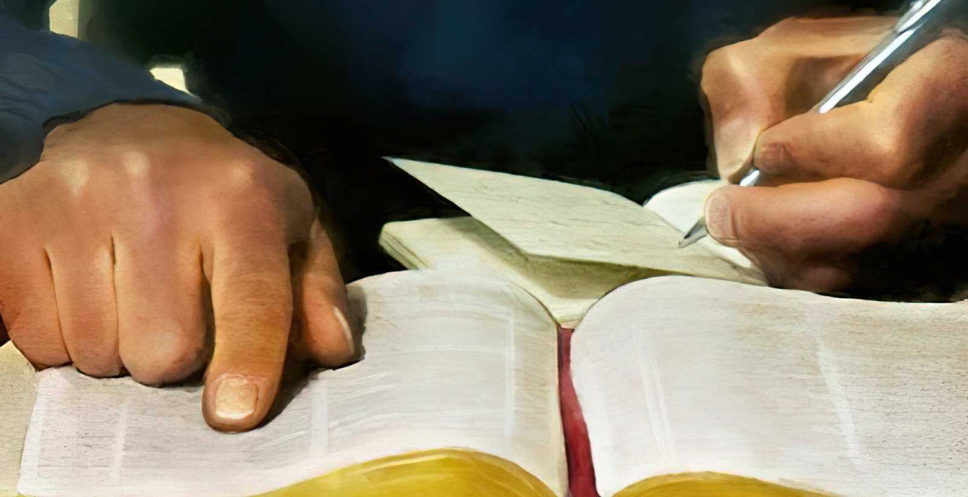
ТЕХНИКАТА (1)
„Така е и Мојата реч што излегува од устата Моја: нема да се врати кај Мене празна…“ (Исаија 55:11)
Длабинската библиска студија се состои од четири дела:
Молете се
Читајте и разберете [препорачана техника]
Молете се
Споделете
Поканете го Светиот Дух да ве води во вашата студија.
Изберете стих или пасус од Библијата.
Тој ќе го допре вашето срце и ум за да разберете што читате.
Запишете го за да ви помогне да го запомните.
Подвлечете ги клучните идеи.
Запишете ги мислите што ги инспирираат овие клучни идеи.
Побарајте од Бога да ви помогне да ги примените идеите што сте ги научиле.
Размислете со кого би можеле да го споделите она што сте го научиле.

Slide 8

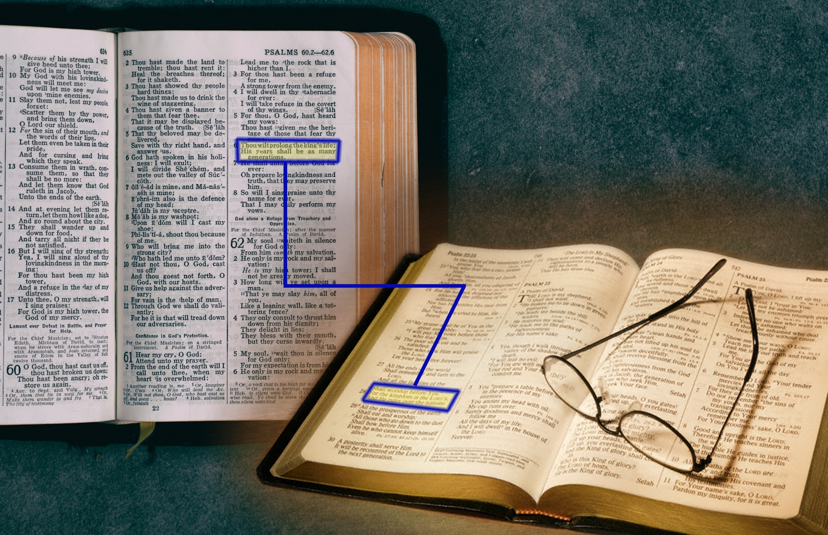
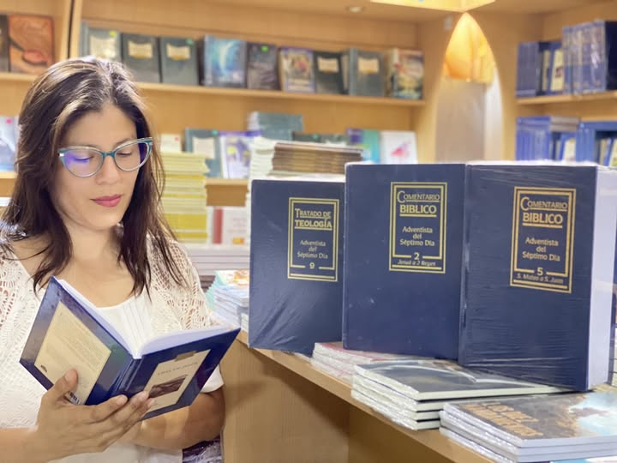
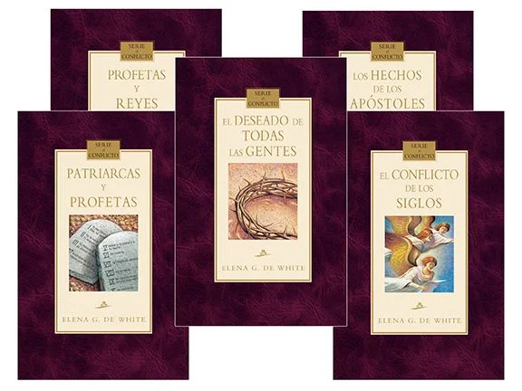
ТЕХНИКАТА (2)
„Така е и Мојата реч што излегува од устата Моја: Нема да се врати кај Мене празна…“ (Исаија 55:11)
Други техники за проучување на Библијата
Споредување стих со стих (Исаија 28:10)
Проучување цели поглавја или книги
Проучување тема или збор користејќи конкорданција
Консултирајте коментари или библиски речници
Читајте заедно со пасуси од серијата „Големата борба“ на Елен Г. Вајт

Slide 9

ПРИДОБИВКИ
ОД ПРОУЧУВАЊЕТО НА
БИБЛИЈАТА

Slide 10

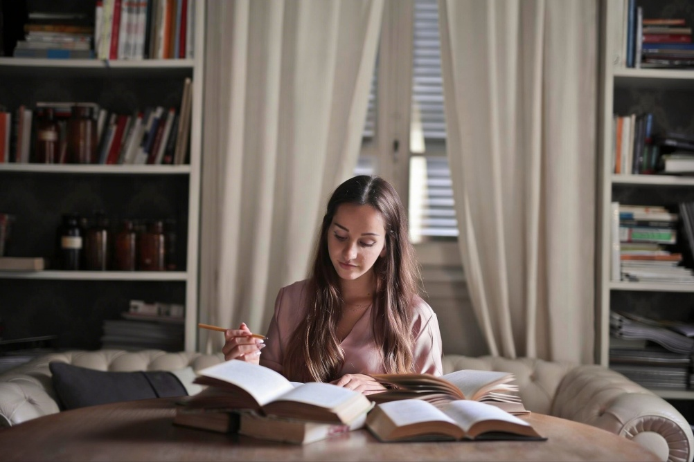
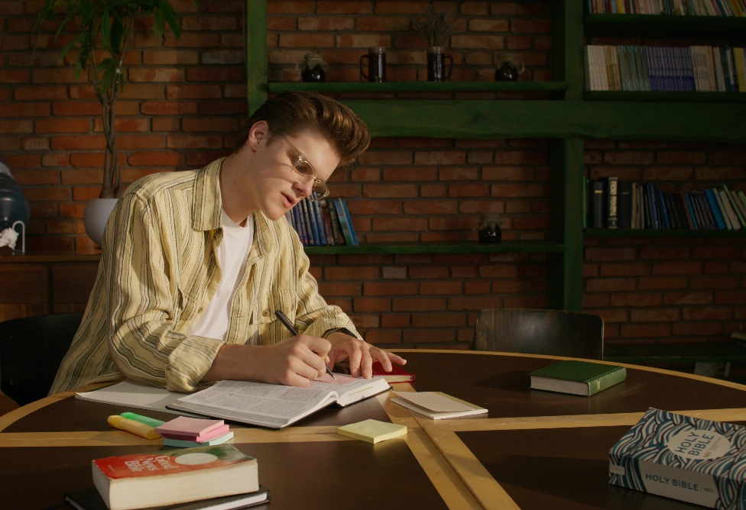
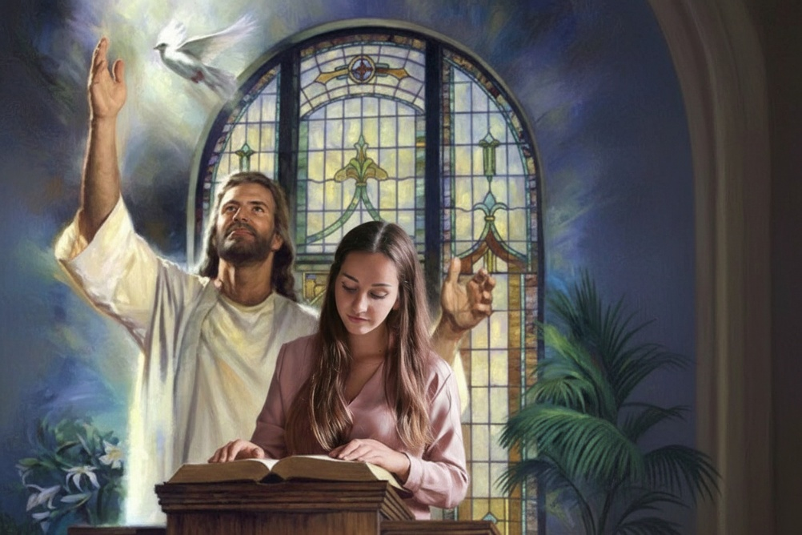
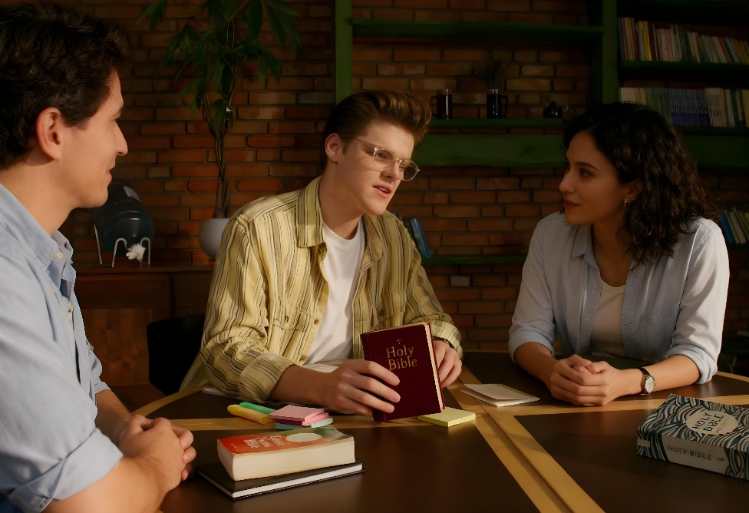
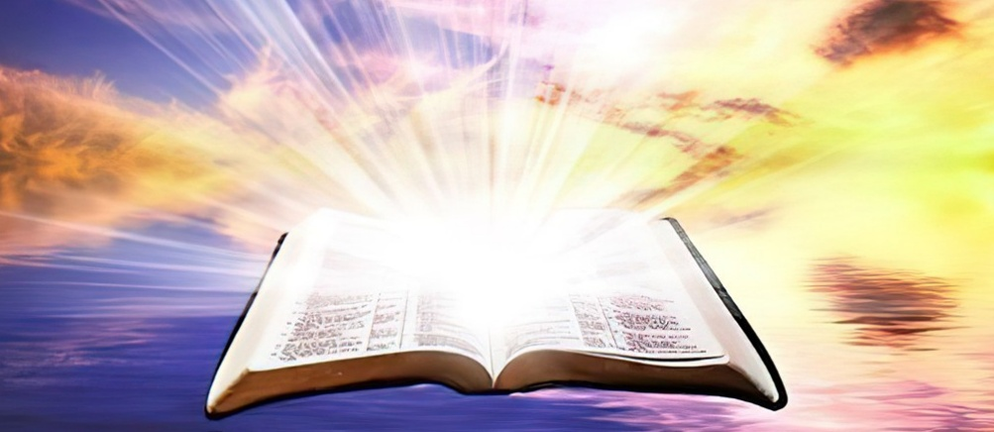
ПРИДОБИВКАТА ОД СПОДЕЛУВАЊЕТО
„Господ ме упати да ги утешам изморените со зборови на охрабрување. Секое утро ме прави внимателен да слушам внимателно“ (Исаија 50:4).
Од вас се бара да подготвите проповед за службата во сабота. Посветувате посебно време за молитвено проучување на тема за која Светиот Дух ве инспирирал да размислите. Во сабота, проповедате со моќ. Кој може да има најголема корист од оваа проповед?
Проучувањето на Библијата што го споделуваме со другите - без разлика дали во проповед или лично - има двојна корист.
Прво, имаме корист од она што сме го научиле. Второ, луѓето со кои го споделуваме ова знаење имаат корист и се охрабруваат да навлезат подлабоко во него.
Во двата случаи, нашиот однос со Бога се зајакнува и продлабочува. Таква е моќта на Божјата Реч, која „нема да се врати кај мене празна“ (Исаија 55:11).

Slide 11

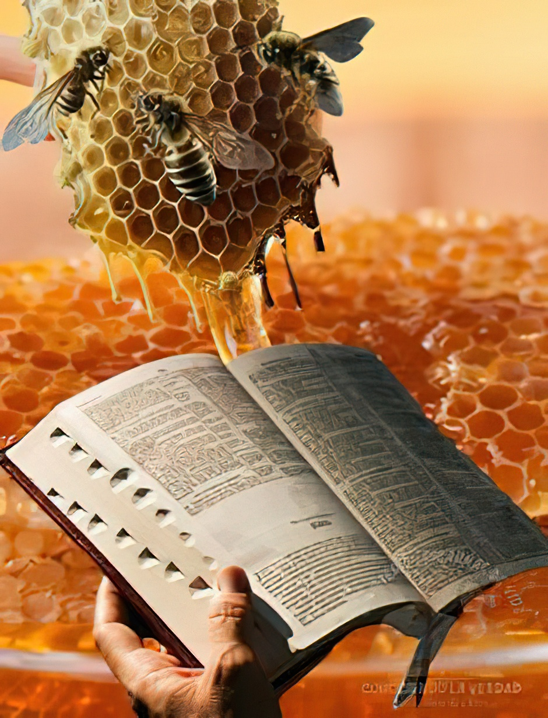
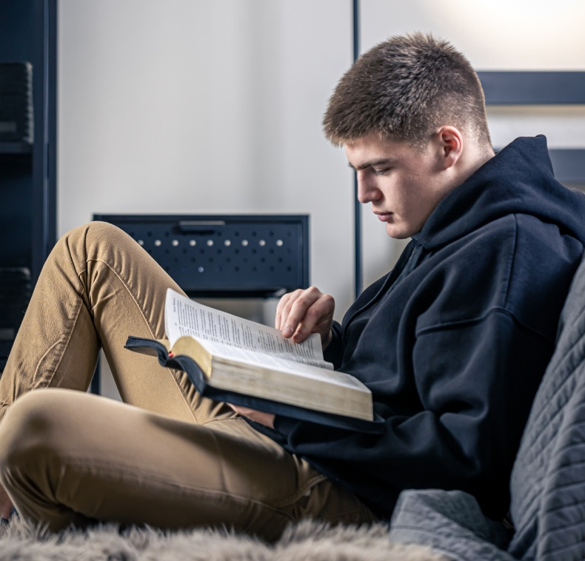
ПРИДОБИВКАТА ОД ЈАДЕЊЕТО
„Колку се слатки Твоите зборови за мојот вкус, послатки од мед за устата моја!“ (Псалм 119:103)
Мора да го јадеме Божјиот збор (Еремија 15:16)!
Иако е посладок од мед, не треба да го јадеме буквално (Псалм 119:103). Читањето на Библијата е храна за душата, вистинско освежување што го лекува нашиот дух и го трансформира нашиот карактер.
И, уште повеќе, оваа храна е бесплатна (Исаија 55:1)!
Едноставно треба да се приближиме и да слушаме што ни кажува Бог преку Библијата (Исаија 55:3). Колку повеќе време посветуваме на навлегување во нејзините страници, толку повеќе храна ќе добиеме и толку повеќе благослови ќе добиеме.
„Каков и да е интелектуалниот капацитет на една личност, нека не верува ни за момент дека не треба темелно и постојано да ги испитува Писмата за да добие поголема светлина.“ Како народ, ние сме индивидуално повикани да бидеме проучувачи на пророштвата“ (Елен Г. Вајт, Другата сила, стр. 34).

Slide 12

„Само читањето на Словото нема да ги даде резултатите што ги замислило небото; тоа мора да се проучува и негува во срцето. Познавањето на Бога не се стекнува без ментален напор. Мораме вредно да ја проучуваме Библијата, барајќи од Бога помош од Неговиот Свети Дух, за да можеме да ја разбереме. Треба да земеме еден стих и да ги концентрираме нашите умови на задачата да откриеме каква мисла Бог ни ја поставил во тој стих. […]
Божјата реч е лебот на животот. Оние што ја јадат и ја варат, правејќи ја дел од секое дејство и секој атрибут на карактерот, ќе растат енергични во силата Божја. Таа ѝ дава бесмртна енергија на душата, го усовршува искуството и создава радост што ќе остане засекогаш.“
Е. Г. В. (Возвиши го Исус, 7 април)

